Slide 1
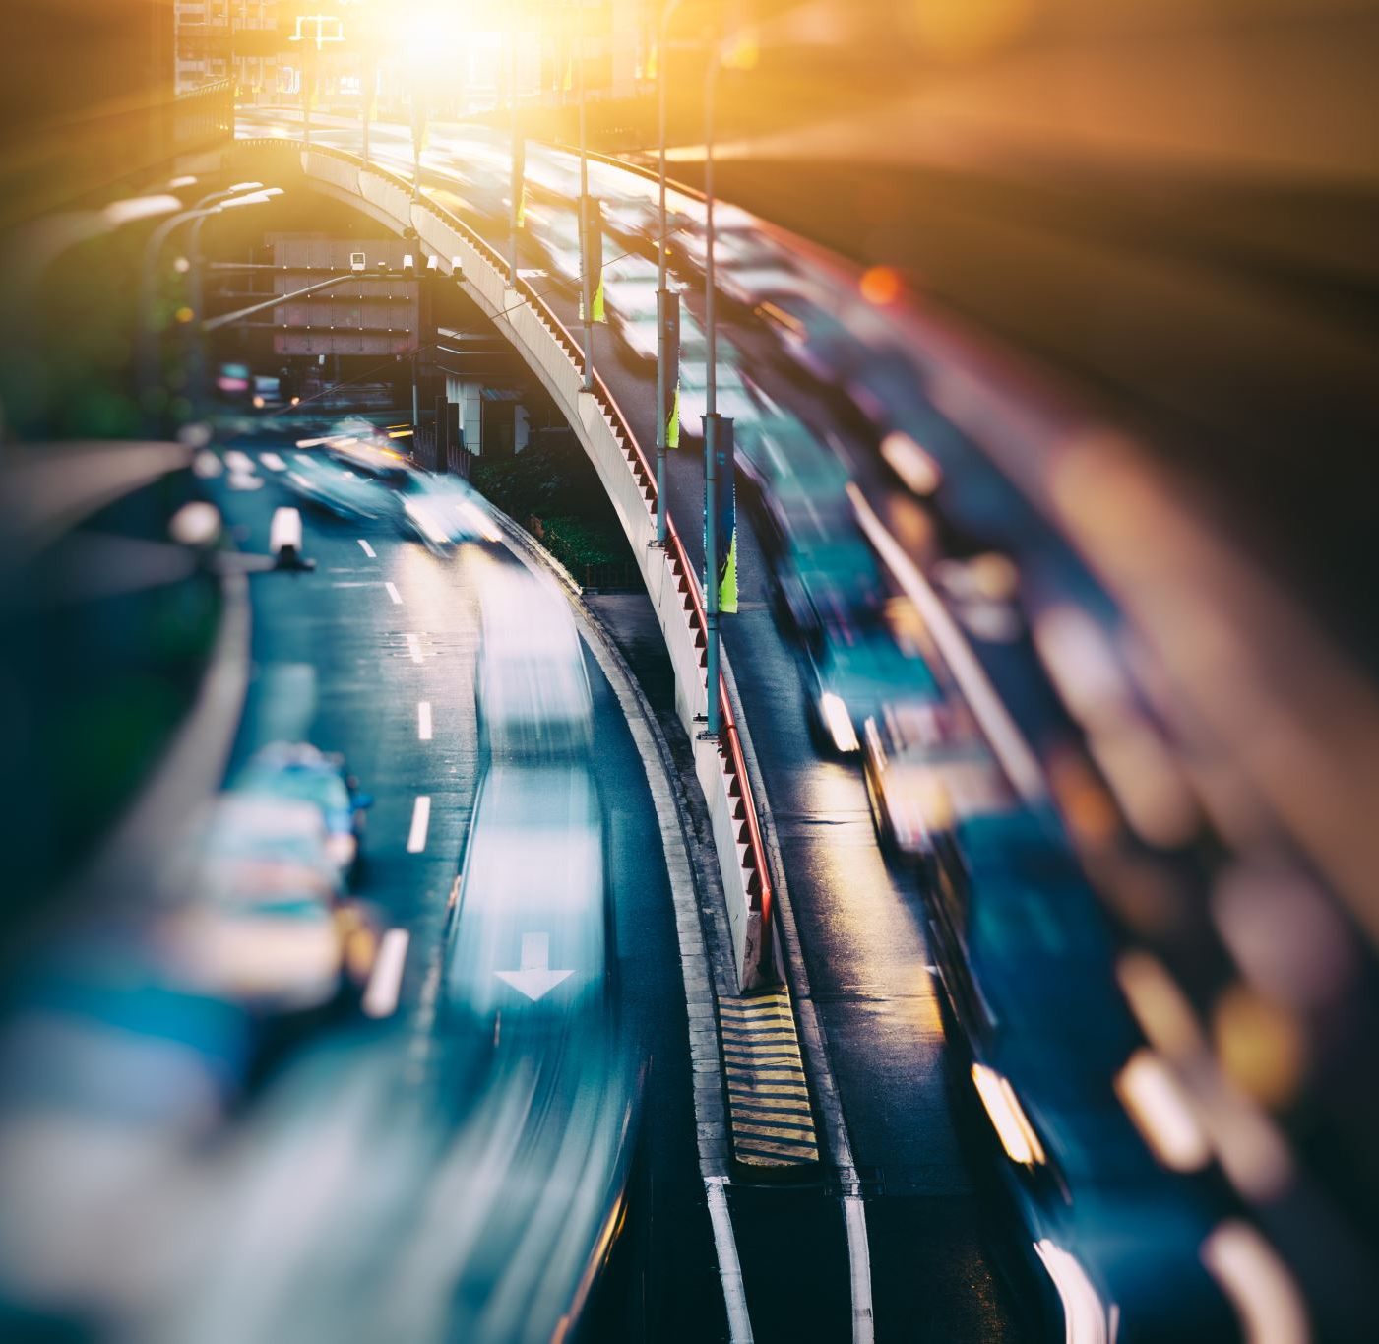
Modelovanie softvéru autonómnych aut
Peter Bartoš, STU FIIT, xbartosp2@stuba.sk
07.12.2021

Slide 2
Obsah
Prvá časť
autonómne auto
úrovne automatizácie
ADAS
Druhá časť
ako operuje autonómne auto
vizualizácia, lokalizácia, plánovanie, ovládanie

Slide 3
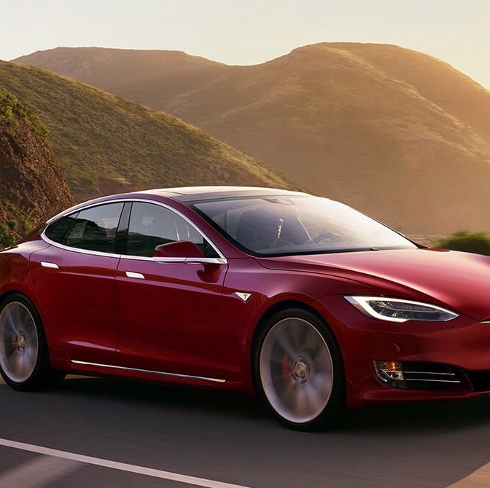
Čo je to autonómne auto?
Auto, ktoré je schopné vnímať svoje prostredie a bezpečne sa pohybovať s malým alebo žiadnym zásahom človeka
Optimálne so žiadnym zásahom človeka, kde človek nebude mať ani možnosť zasahovať

Slide 4
Úrovne autonómnej jazdy
Nulová automatizácia | Assistencia vodiča | Čiastočná automatizácia | Prípadná automatizácia | Vysoká automatizácia | Úplna automatizácia
Úplna manuálna kontrola vodiča | Vozidlo má jediný automatizovaný systém - tempomat | Čiastočná automatizácia pomocou systému ADAS | Schopnosť detekcie prostredia, informované rozhodnutia, nevyhnutná kontrola vodiča a jeho zasiahnutie | Schopnosť samoriadenia len v určitých podmienkach obmedzované legislatívou, človek má stále možnosť ovládať auto | Nepotrebuje kontrolu a človek nemá možnosť zasiahnuť
Človek monitoruje jazdné prostredie |  |  | Systém monitoruje jazdné prostredie
[1]

Slide 5
Advanced Driver Assistance Systems (ADAS)
Systém obsahujúci základné bezpečnostné aplikácie
  detekcia a vyhýbanie chodcom
  varovanie a oprava vybočenia z jazdného pruhu
  rozpoznávanie dopravných značiek
  núdzové brzdenie
  detekcia slepého bodu
  adaptívne ovládanie svetiel
  adaptívny tempomat
  autonómne parkovanie

Slide 6
ADAS
Ako funguje?
  Využitie senzorov – RADAR, LIDAR, video kamery, ultrazvukové snímače, IMU, GNSS,…
  Senzorová fúzia – spracovanie a kombinovanie výstupov zo senzorov
  Umelá inteligencia - rozpoznáva a spracúva informácie, rozhoduje a reaguje na vonkajšie prostredie

Slide 7
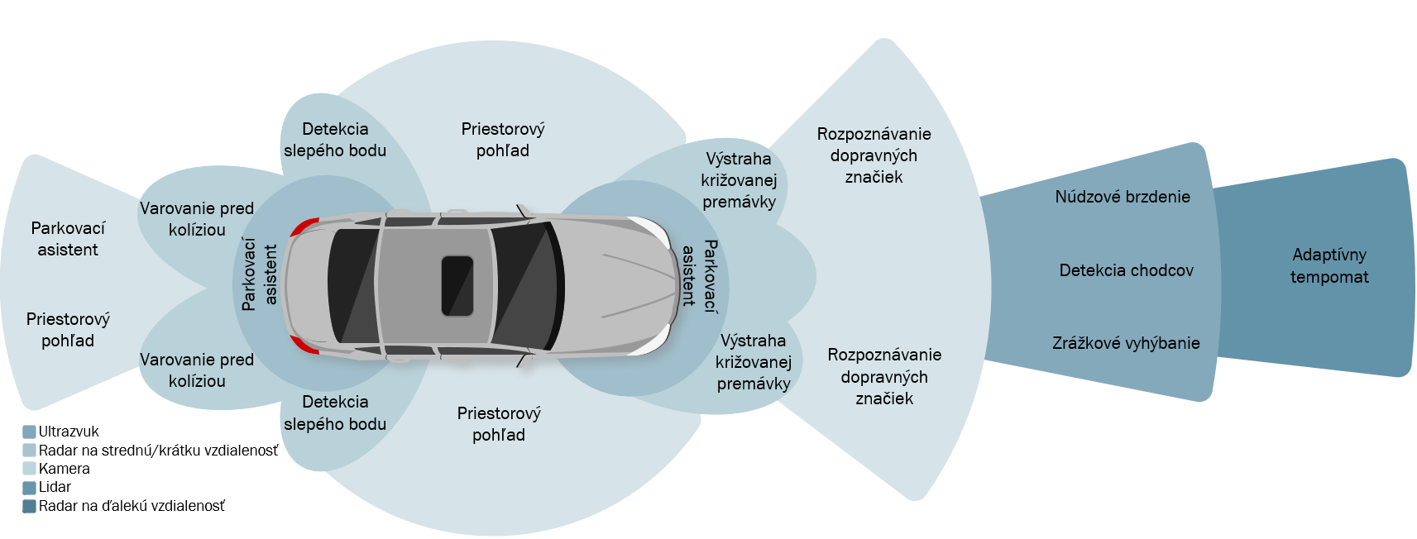
ADAS
[2]

Slide 8
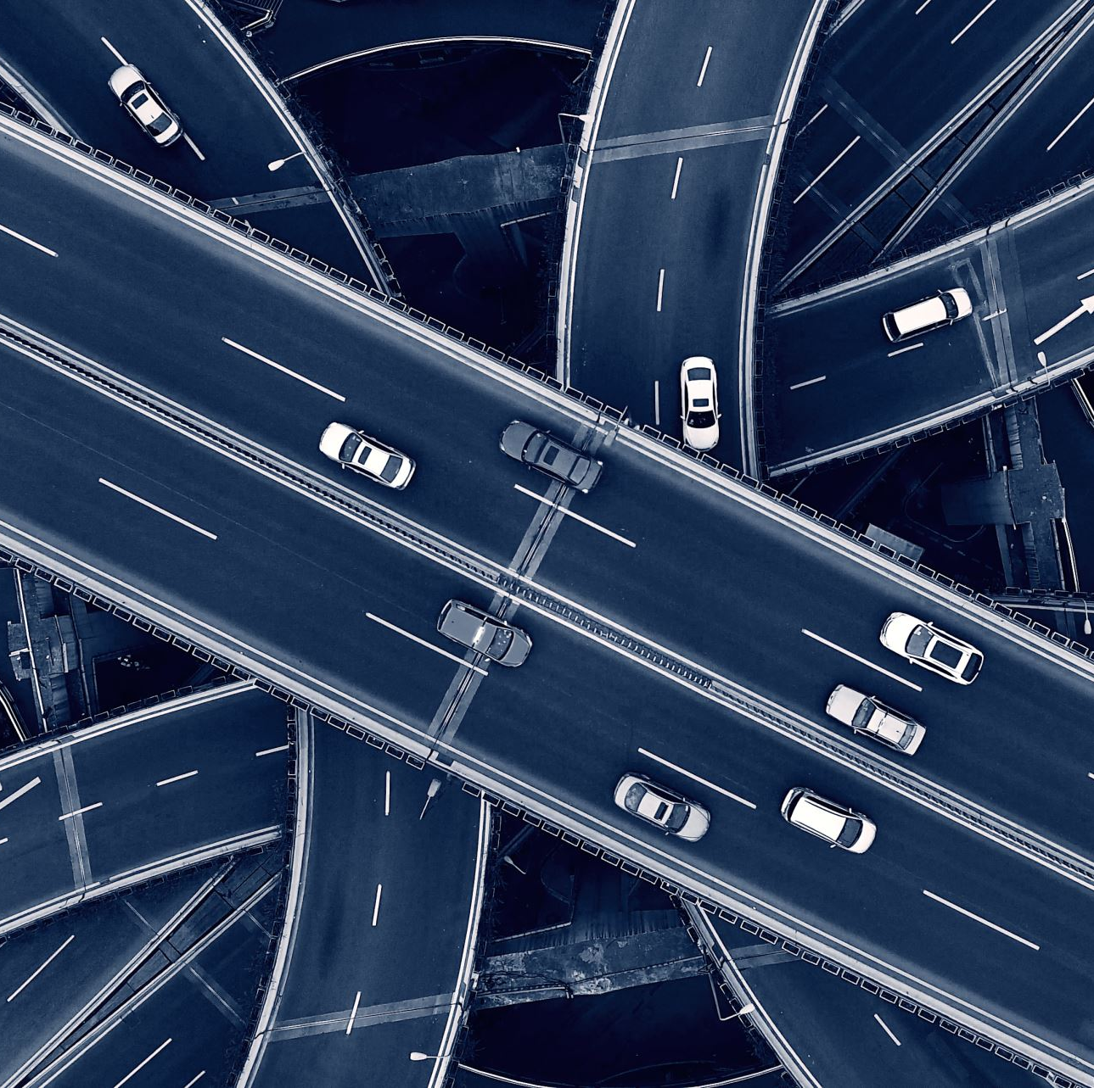
Ako operuje autonómne auto?
Samoriadenie auta sa delí na 4 kategórie:
  vizualizácia,
  lokalizácia,
  plánovanie,
  ovládanie

Slide 9
Vizualizácia
  Úloha je detekovať jazdný pruh, členenie cesty, prekážky, dopravné/svetelné/cestné značky a odhadovať rýchlosť vozidiel
  Smart senzory
  Senzorová fúzia – klasická alebo DL algoritmy
    RADAR-kamerová fúzia – LaneNet, YOLO, Radar Centric 3D Object Detection - FusionNet
    LIDAR-kamerová fúzia
    RADAR-LIDAR fúzia
    LIDAR-stereokamerová fúzia

Slide 10

Lokalizácia
Informácie z vizualizácie a niektorých ďalších funkcií spracuje na využitie určenia polohy
  Pozná mapu, pozná začiatočnú pozíciu
  Pozná mapu, nepozná začiatočnú pozíciu
  Nepozná mapu, nepozná začiatočnú pozíciu
Pozná mapu, pozná začiatočnú pozíciu
  systém detekcie záchytných bodov,
  odometria,
  RTK-GPS,
  trilaterácia

Slide 11

Plánovanie
Predvídať budúce pozície rôznych objektov a ľudí a rozhodovať, plánovať a upravovať trasu z bodu A do bodu B
  Plánovanie na vysokej úrovni
  Plánovanie podľa správania okolia
Plánovanie podľa správania okolia
  Výstupy vizualizácie kombinované so strojovým učením založeným na Gaussovej regresií procesu - DRL

Slide 12
Ovládanie
Proces premeny zámerov na akcie – realizovať plánované účely poskytnutím potrebných vstupov na hardvérovej úrovni, ktorá generuje požadované pohyby
  Klasický ovládač
  Predvídavý ovládač
Klasický ovládač – založený na spätnej väzbe a nevyžaduje žiadny systémový model
  Nevýhoda neskorej reakcie – detekuje problémy až vtedy, keď sa dejú (“dopredná” väzba)
Technológia sa posúva k DL ovládačom – použitie End2End a DRL softvérových modelov

Slide 13
Zdroje:
[1] https://arcca.com/capabilities/engineering/accident-reconstruction/technology/adas-vehicle-autonomy
[2] https://www.jstor.org/stable/26911258?seq=1#metadata_info_tab_contents
https://www.jstor.org/stable/26911258?seq=1#metadata_info_tab_contents
What is ADAS (Advanced Driver Assistance Systems)? – Overview of ADAS Applications | Synopsys
What is an Autonomous Car? – How Self-Driving Cars Work | Synopsys
The Functional Components of Autonomous Vehicles - Expert Article | Robson Forensic
[1807.01726] LaneNet: Real-Time Lane Detection Networks for Autonomous Driving (arxiv.org)
Sensors | Free Full-Text | Sensor and Sensor Fusion Technology in Autonomous Vehicles: A Review | HTML (mdpi.com)
ModuleNet: A Convolutional Neural Network for Stereo Vision | SpringerLink
[2003.00851] Deep Learning on Radar Centric 3D Object Detection (arxiv.org)
[1612.05360] FusionNet: A deep fully residual convolutional neural network for image segmentation in connectomics (arxiv.org)
[1906.01061] Localization Requirements for Autonomous Vehicles (arxiv.org)
Ultra-wideband Radar Technology - Google Knihy
GPS-Sept98_70-86 (unb.ca)
1705.01196.pdf (arxiv.org)
1705.10702.pdf (arxiv.org)

